Slide 1



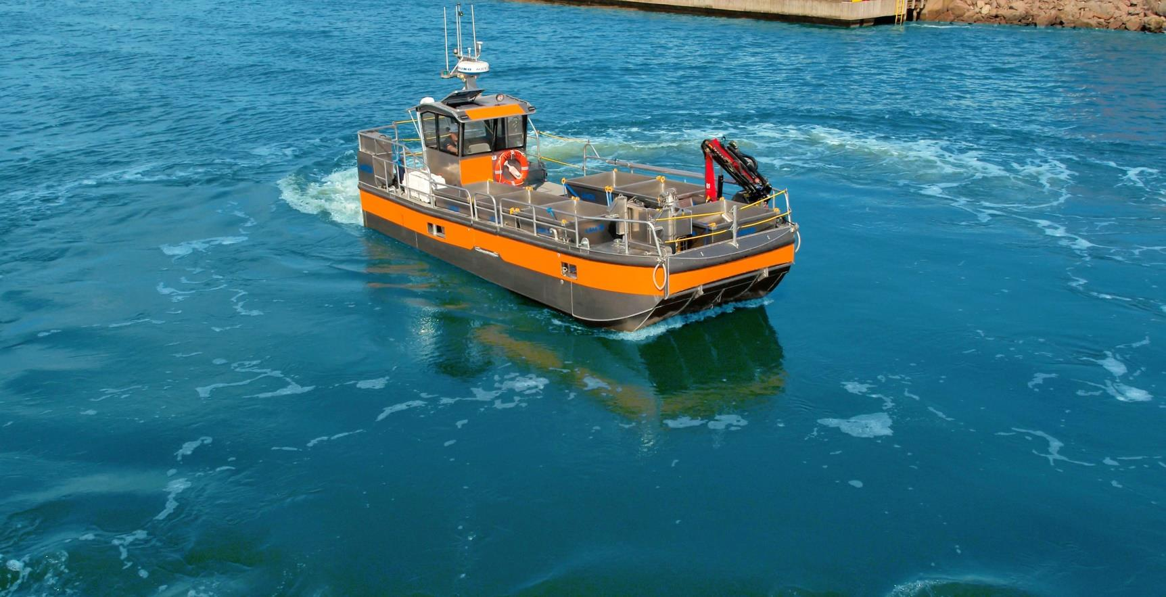
Откриващо събитие
по проект BG16M1OP001-4.001-0015 „Доставка, монтаж и въвеждане в експлоатация на пристанищни приемни съоръжения (ППС) в българските пристанища за обществен транспорт с национално значение“
20.04.2021 г.
Онлайн
------------------------------------------------------ www.eufunds.bg ------------------------------------------------------
Проект № BG16M1OP001-4.001-0015 „Доставка, монтаж и въвеждане в експлоатация на пристанищни приемни съоръжения (ППС) в българските пристанища за обществен транспорт с национално значение“, финансиран от Оперативна програма „Транспорт и транспортна инфраструктура“ 2014-2020 г., съфинансирана от Европейския съюз чрез Европейските структурни и инвестиционни фондове

Slide 2
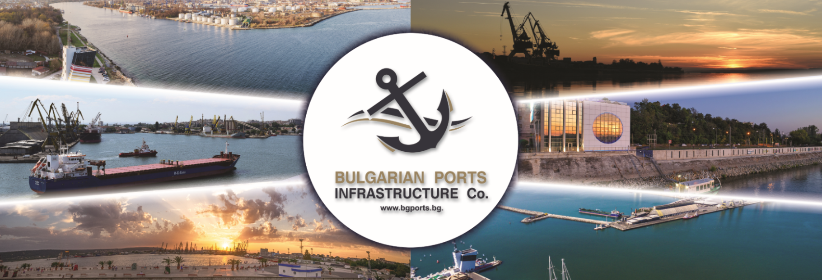
ДЪРЖАВНО ПРЕДПРИЯТИЕ „ПРИСТАНИЩНА ИНФРАСТРУКТУРА“ (ДППИ) е управителен орган на българските пристанища за обществен транспорт.
ДППИ:
Отговаря за развитието и модернизацията на българските пристанища;
Предоставя услуги по информационно обслужване на корабоплаването;
Осигурява достъпа до българските пристанища;
Събира такси за приемане и обработване на отпадъци – резултат от корабоплавателна дейност в пристанищата за обществен транспорт;
Поддържа сили и средства за участие в спасителни и неотложни аварийно-възстановителни работи, извършвани в акваториите на пристанищата за обществен транспорт, в съответствие с Националния план за защита при бедствия.

Slide 3
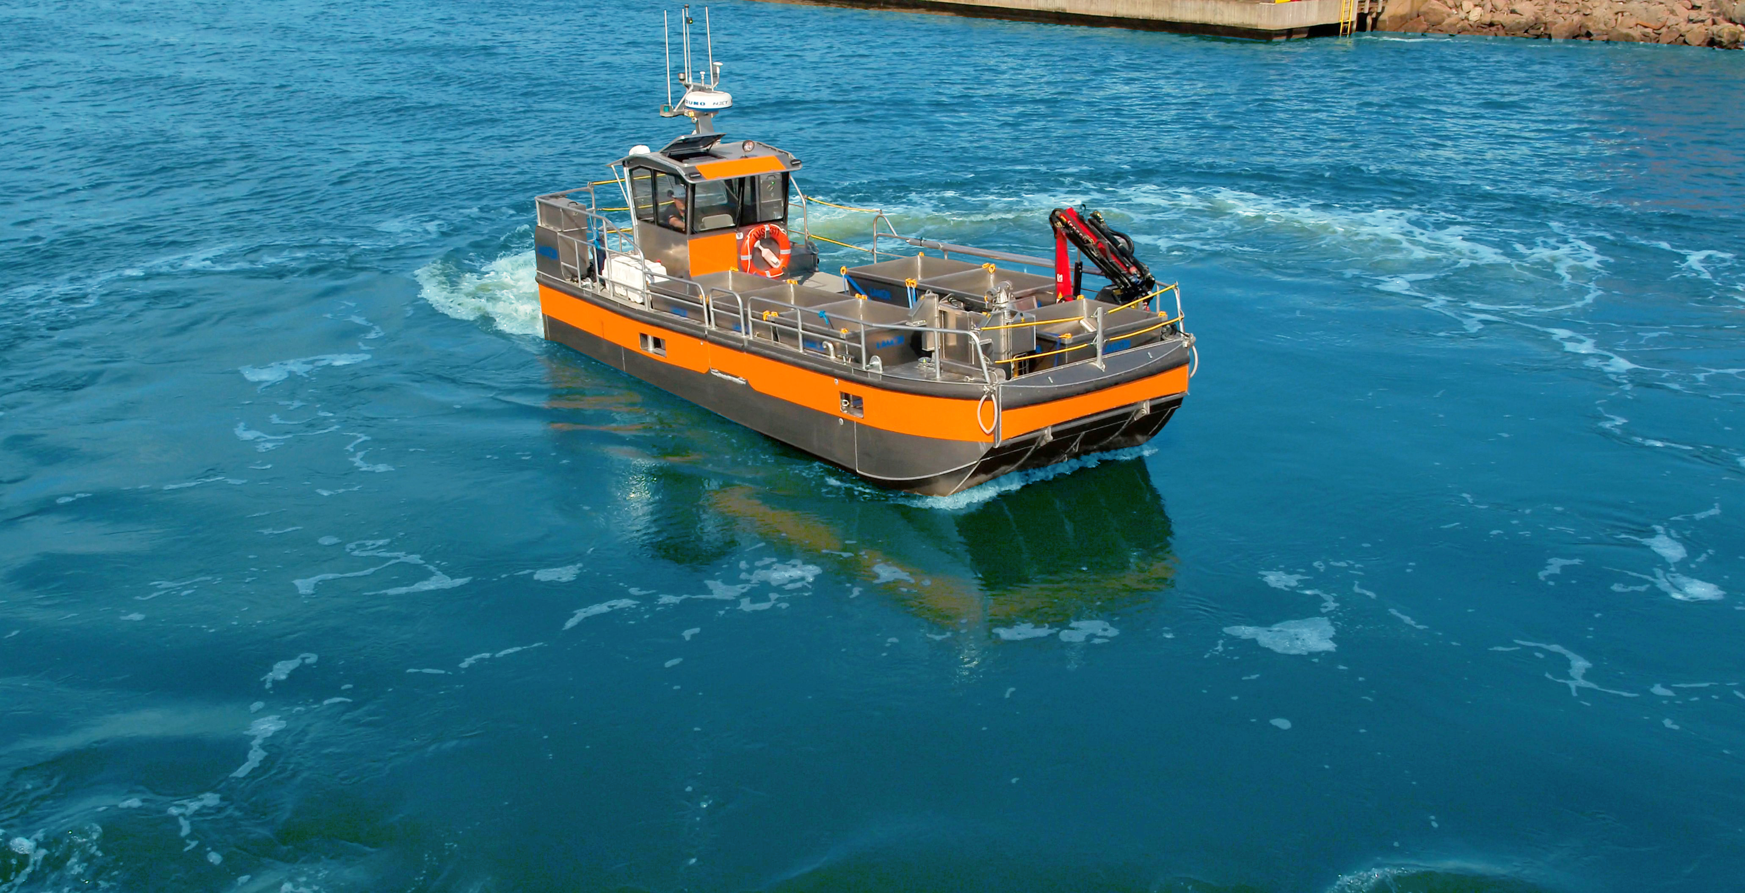
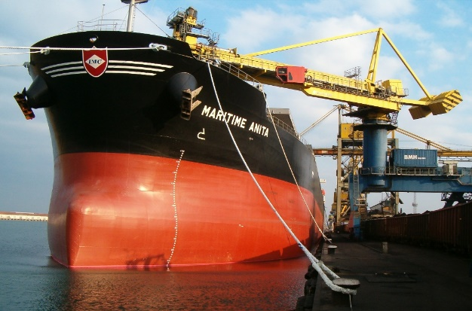
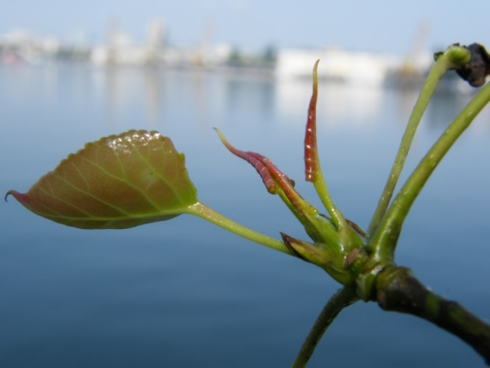
Проект „Доставка, монтаж и въвеждане в експлоатация на пристанищни приемни съоръжения (ППС) в българските пристанища за обществен транспорт с национално значение“
Финансиран по Оперативна програма „Транспорт и транспортна инфраструктура“ 2014 – 2020 г.
Основни дейности:
Дейност 1: Доставка, монтаж и въвеждане в експлоатация на пристанищни приемни съоръжения (ППС) в българските речни и морски пристанища за обществен транспорт;
Дейност 2: Доставка, монтаж и въвеждане в експлоатация на съоръжения за превенция и реагиране при експлоатационни и аварийни замърсявания (СПРЕАЗ) в българските пристанища за обществен транспорт;
Дейност 3: Изпълнение и внедряване на Интегрирана информационна платформа в българските пристанища.
------------------------------------------------------ www.eufunds.bg ------------------------------------------------------
Проект № BG16M1OP001-4.001-0015 „Доставка, монтаж и въвеждане в експлоатация на пристанищни приемни съоръжения (ППС) в българските пристанища за обществен транспорт с национално значение“, финансиран от Оперативна програма „Транспорт и транспортна инфраструктура“ 2014-2020 г., съфинансирана от Европейския съюз чрез Европейските структурни и инвестиционни фондове

Slide 4
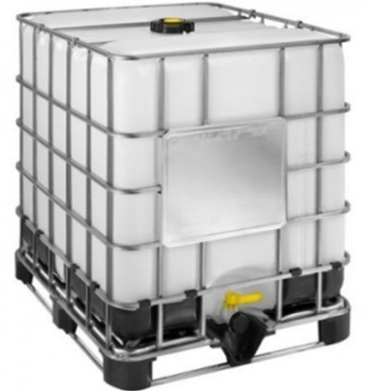
ППС – пристанищни приемни съоръжения
Проектното предложение предвижда:
Доставка и разполагане на пристанищни приемни съоръжения (ППС);
Обособяване на площадки за разделно събиране на отпадъци –
събирателни пунктове за отпадъци на територията на морските пристанища Варна и Бургас, както и на пристанище Лом, пристанищен терминал Русе-изток и фериботен терминал Силистра.
За морските пристанища – подобряване на съществуващата организация по управление на отпадъците от корабоплавателна дейност, свързано и с плановете на ДППИ за бъдещо развитие на обособени зони за яхти и обслужващи кораби в пристанищата Варна и Бургас.
Основен акцент – речните пристанища. Въвеждане на цялостна организация за стимулиране на корабите да предават отпадъците си в пристанищните приемни съоръжения чрез:
Осигуряване на приемни съоръжения;
Въвеждане на система от индиректни такси за отпадъци;
Информационна система.
------------------------------------------------------ www.eufunds.bg ------------------------------------------------------
Проект № BG16M1OP001-4.001-0015 „Доставка, монтаж и въвеждане в експлоатация на пристанищни приемни съоръжения (ППС) в българските пристанища за обществен транспорт с национално значение“, финансиран от Оперативна програма „Транспорт и транспортна инфраструктура“ 2014-2020 г., съфинансирана от Европейския съюз чрез Европейските структурни и инвестиционни фондове

Slide 5
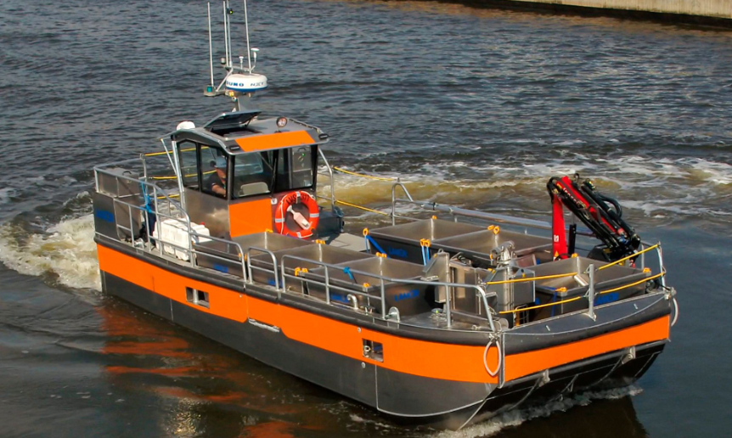
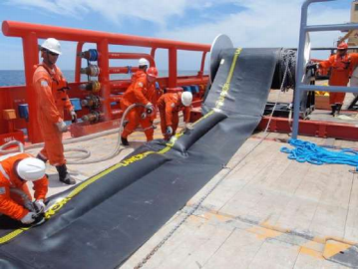
СПРЕАЗ - съоръжения за превенция и реагиране при експлоатационни и аварийни замърсявания
За нуждите на морските и речни пристанища за обществен транспорт, ДППИ е в процес на доставка и реализиране на СПРЕАЗ, чрез създаване на мобилни центрове за борба с нефтени разливи.
Позициониране: във Варна и Русе
Осигуряване на най-съвременно специализирано оборудване от водещи производители;
Мобилност и гъвкавост – възможност за бърза мобилизация до мястото на разлива;
Осигуряване на готовност по модел на Европейската агенция по морска безопасност (EMSA) – договори с оператори, на които ще бъде предоставено оборудването за съхранение, готовност и участие в операции, съгласно Националния план за защита при бедствия.
------------------------------------------------------ www.eufunds.bg ------------------------------------------------------
Проект № BG16M1OP001-4.001-0015 „Доставка, монтаж и въвеждане в експлоатация на пристанищни приемни съоръжения (ППС) в българските пристанища за обществен транспорт с национално значение“, финансиран от Оперативна програма „Транспорт и транспортна инфраструктура“ 2014-2020 г., съфинансирана от Европейския съюз чрез Европейските структурни и инвестиционни фондове

Slide 6
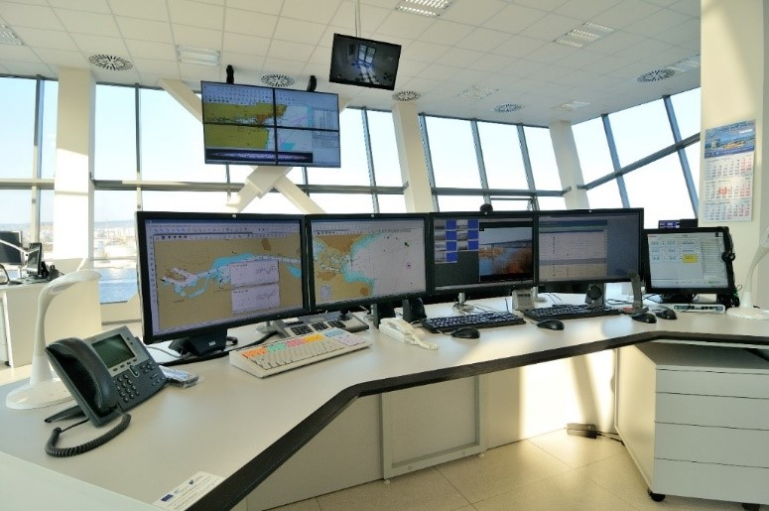
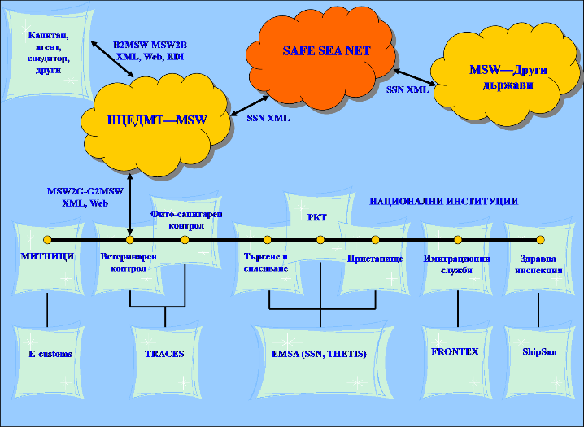
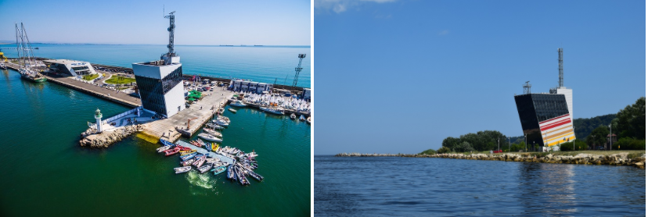
ИИП – Интегрирана информационна платформа
Интегриране на всички налични информационни системи, които са оперирани от ДППИ и чиито данни се обработват и анализират в пряк принос към целите по опазване на околната среда.
ИИП ще осигури:
• данни за посещенията на корабите и отпадъците от корабоплавателната дейност;
• данни от сензори за параметрите на околната среда и замърсявания с нефтопродукти;
• координация с отговорните лица и институции.
------------------------------------------------------ www.eufunds.bg ------------------------------------------------------
Проект № BG16M1OP001-4.001-0015 „Доставка, монтаж и въвеждане в експлоатация на пристанищни приемни съоръжения (ППС) в българските пристанища за обществен транспорт с национално значение“, финансиран от Оперативна програма „Транспорт и транспортна инфраструктура“ 2014-2020 г., съфинансирана от Европейския съюз чрез Европейските структурни и инвестиционни фондове

Slide 7
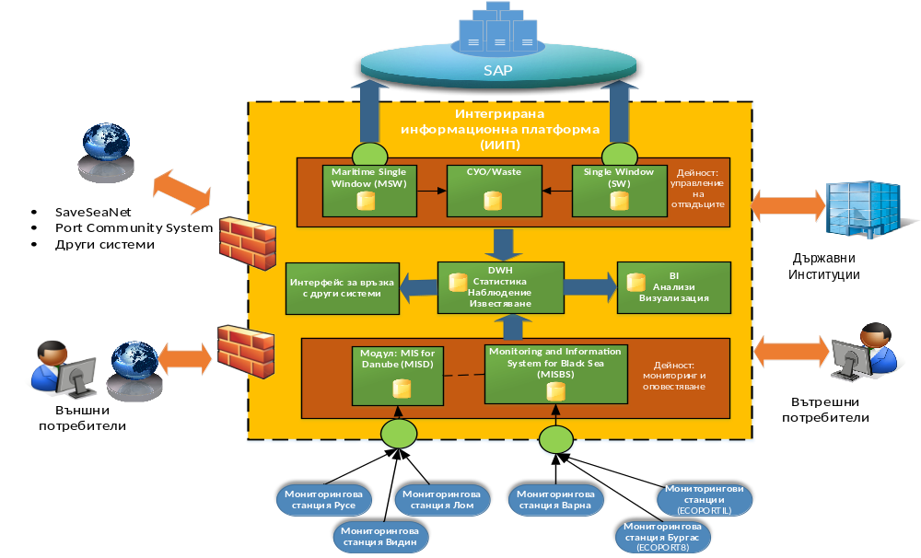
------------------------------------------------------ www.eufunds.bg ------------------------------------------------------
Проект № BG16M1OP001-4.001-0015 „Доставка, монтаж и въвеждане в експлоатация на пристанищни приемни съоръжения (ППС) в българските пристанища за обществен транспорт с национално значение“, финансиран от Оперативна програма „Транспорт и транспортна инфраструктура“ 2014-2020 г., съфинансирана от Европейския съюз чрез Европейските структурни и инвестиционни фондове

Slide 8
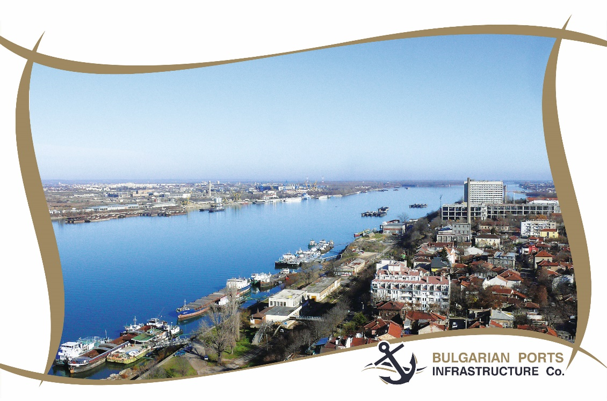
БЛАГОДАРЯ ЗА ВНИМАНИЕТО!
Естислав Площаков
Директор на дирекция „Стратегическо развитие,
пристанищни услуги и екология“
Държавно предприятие „Пристанищна инфраструктура“
e.ploshtakov@bgports.bg
------------------------------------------------------ www.eufunds.bg ------------------------------------------------------
Проект № BG16M1OP001-4.001-0015 „Доставка, монтаж и въвеждане в експлоатация на пристанищни приемни съоръжения (ППС) в българските пристанища за обществен транспорт с национално значение“, финансиран от Оперативна програма „Транспорт и транспортна инфраструктура“ 2014-2020 г., съфинансирана от Европейския съюз чрез Европейските структурни и инвестиционни фондове

